Slide 1

Projet DMX
Produit par Leduc , Lopes , Botel , Lefevre

Slide 2
Sommaire
01
02
03
Introduction
Synoptique
Deploiement
04
05
06
Cas d’utilisation
Exigence
Scénario
07
08
09
MCD
Classe
Planning

Slide 3
Sommaire
10
11
12
CRA
Outils Organisationnels
Test de validation
13
14
Etude comparative
Bon de commande

Slide 4
01
Introduction

Slide 5
Introduction
Bienvenue au projet de session 2024 du BTS Systèmes Numériques, option A Informatique et Réseaux, du Lycée La Providence à Amiens. Les étudiants collaborent avec Webedia pour développer une solution innovante de contrôle à distance des lumières sur un bus DMX 512. Le projet comprend une application C++ pour le pilotage, une IHM Web et mobile, et un prototype de console matérielle. Chaque étudiant a une tâche spécifique, évaluée à différentes étapes du projet. Suivez leur progression dans cette aventure alliant compétences techniques et gestion de projet.

Slide 6
02
Diagramme Synoptique

Slide 7
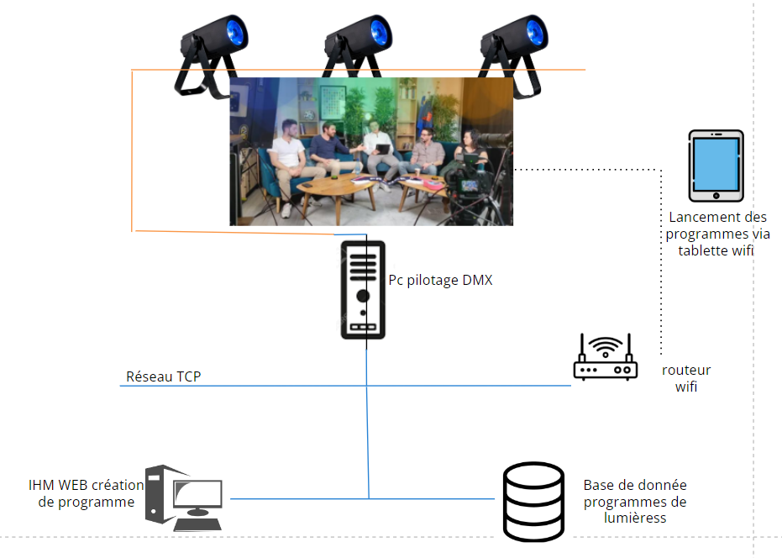
Diagramme Synoptique

Slide 8
03
Diagramme de Deploiement

Slide 9
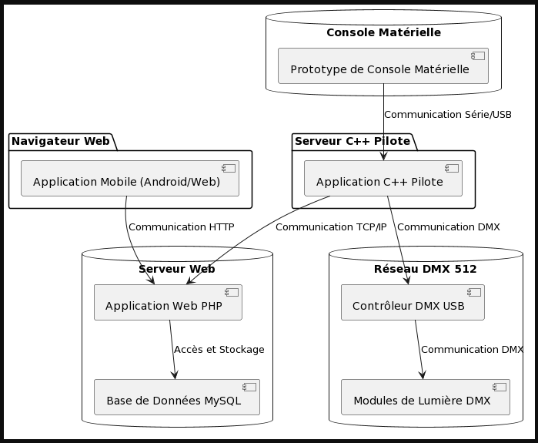
Diagramme de Deploiement

Slide 10
04
Diagramme de Cas d’Utilisation

Slide 11
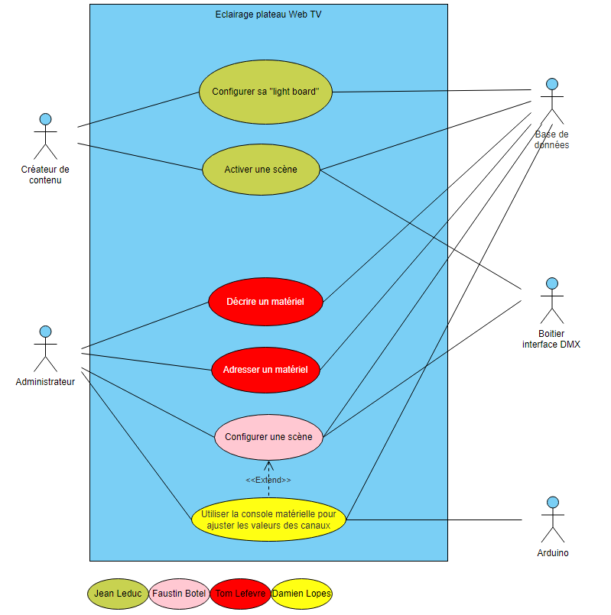
Diagramme de Cas d’Utilisation

Slide 12
05
Diagramme d'Exigence

Slide 13
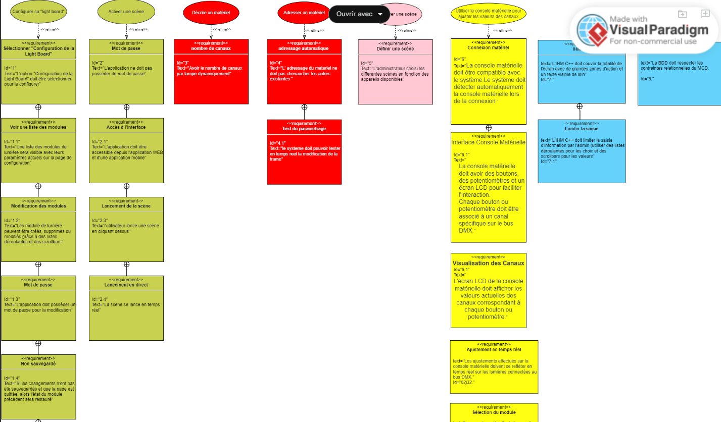
Diagramme d’Exigence

Slide 14
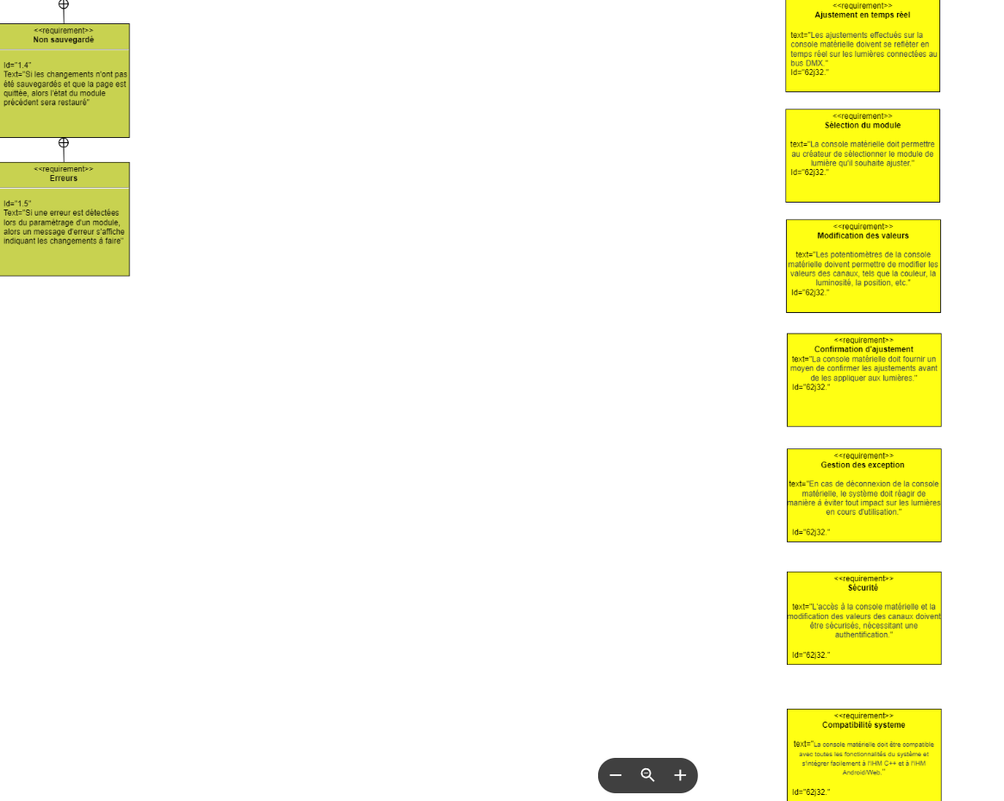
Diagramme d’Exigence part 2

Slide 15
06
Scenario de Cas d’Utilisation

Slide 16
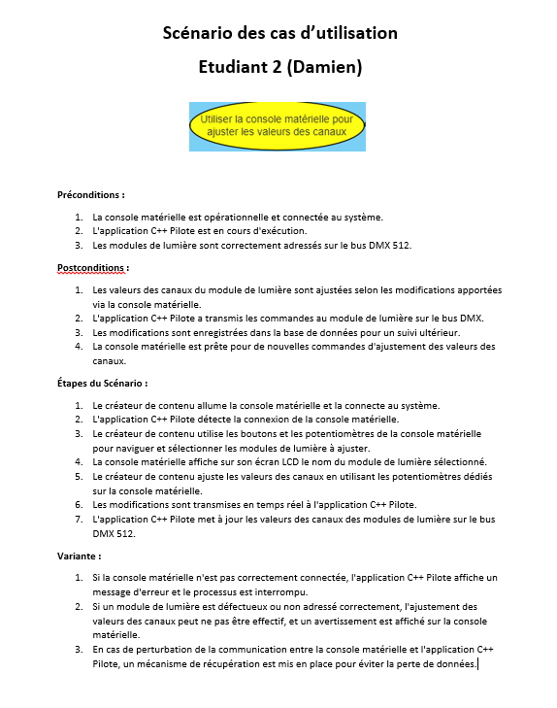
Scenario de cas d’Utilisation

Slide 17
07
Model Conceptuel donnee

Slide 18
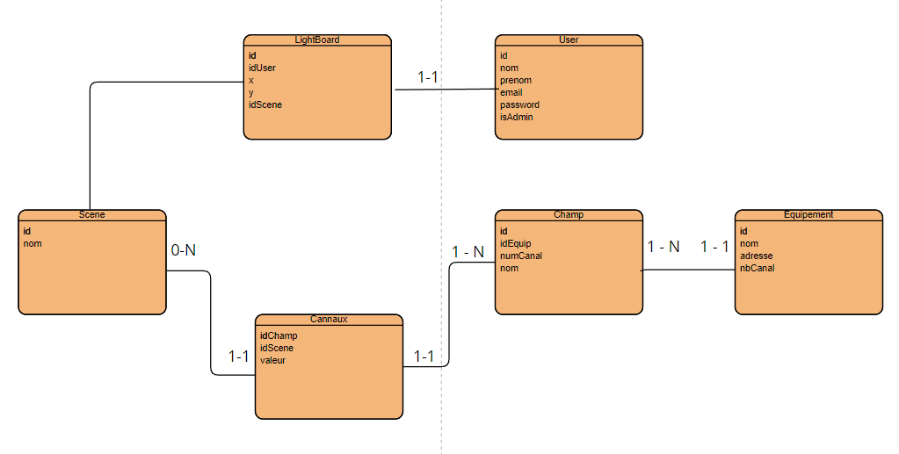
Model Conceptuel Donnee

Slide 19
08
Diagramme de Classe

Slide 20
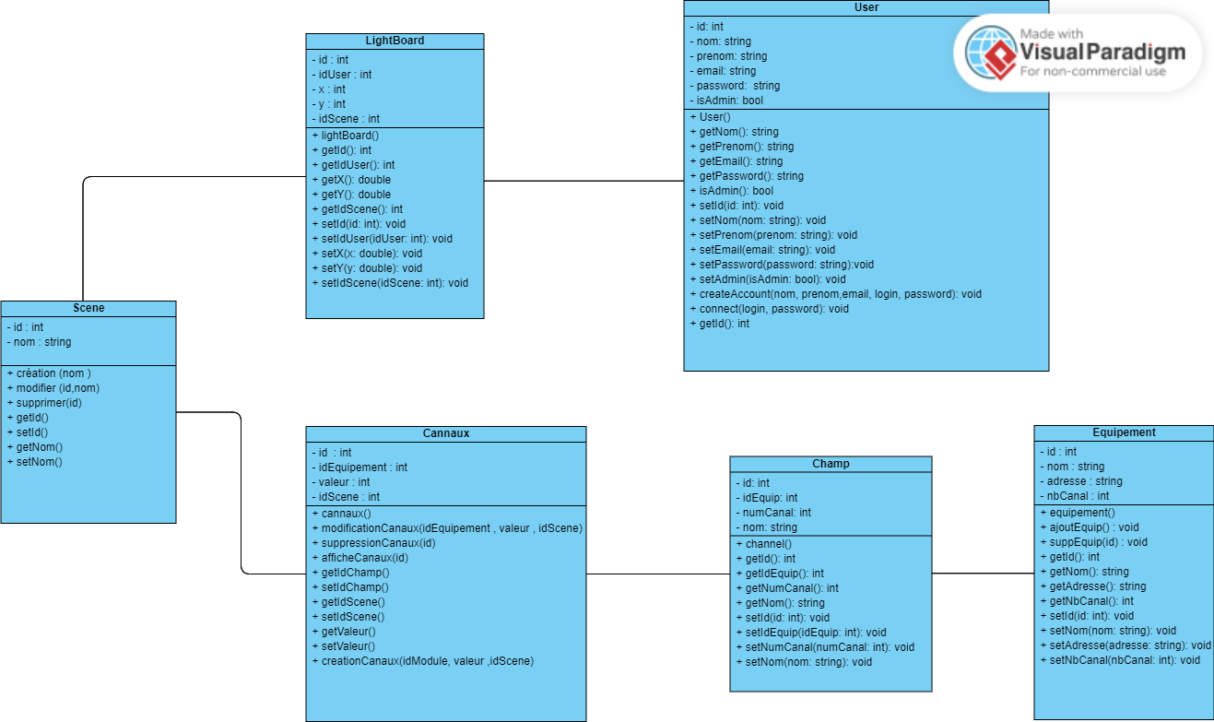
Diagramme de Class

Slide 21
09
Planning Previsionnel

Slide 22
Planning Previsionnel

Slide 23
10
Compte Rendu d’Activité

Slide 24
Compte Rendu d’Activité
Lien vers CRA

Slide 25
11
Outils Organisationnels

Slide 26
Outils Organisationnels
TRELLO : Lien ici
Google Drive : Lien ici
Github : Lien ici

Slide 27
12
Test de Validation

Slide 28
Test de Validation
Lien vers le cahier de test : Cliquer ici

Slide 29
13
Etude Comparative

Slide 30
Etude Comparative

Slide 31
14
Bon de Commande

Slide 32
Bon de Commande

Slide 33
Conclusion
“This is a quote, words full of wisdom that someone important said and can make the reader get inspired.”

